Slide 1
Bài 6. Advanced Routing Technologies

Slide 2
Contents
Metric & Administrative Distance (AD)
Default route (in dynamic routing protocols)
Authentication (in routing protocols)
Redistribution & Route summarization
Policy-based routing
VPN

Slide 3
Metric & Administrative Distance (AD)

Slide 4
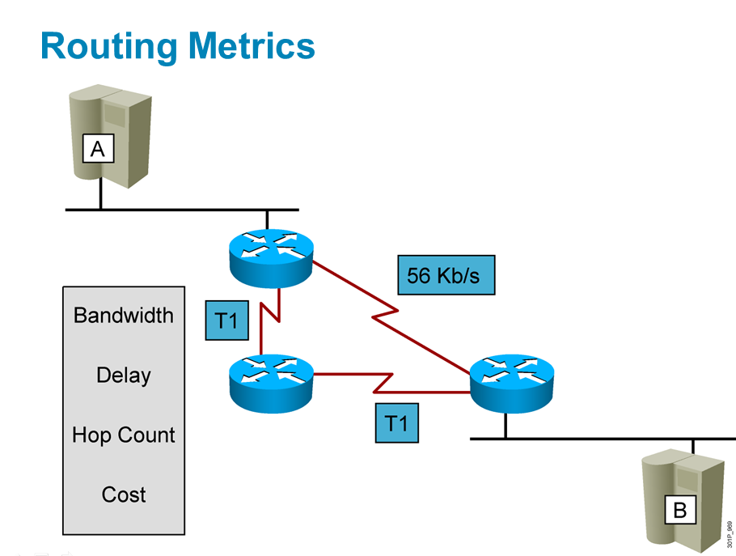

Slide 5
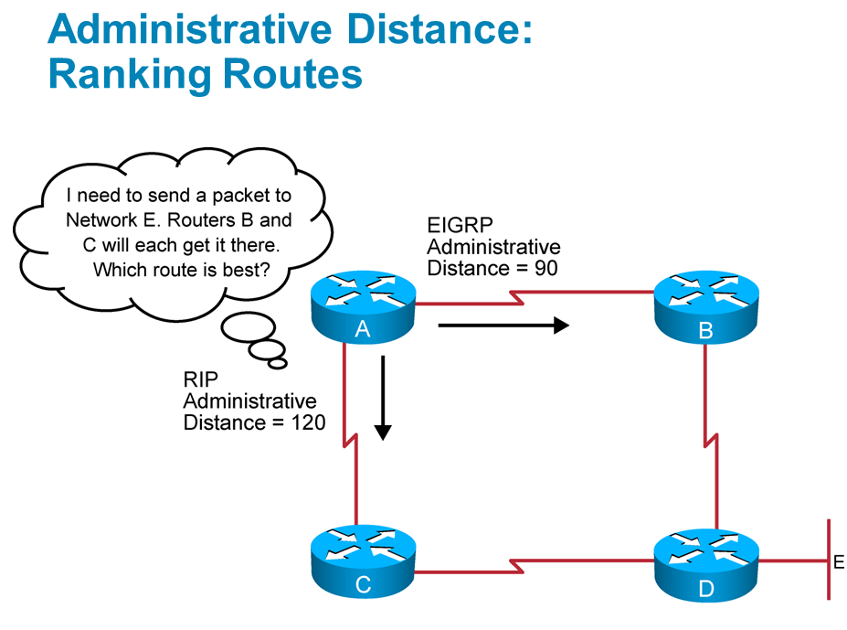

Slide 6
Authentication
PlainText/Clear text authentication
MD5 authentication
Xem các bài Lab: RIPv2, OSPF, EIGRP authentication

Slide 7
Default route (in dynamic routing)
Advertise a default route (0.0.0.0/0) to neighbors
Command: GW(config-router)#default-information originate

Slide 8
Redistribution & route summarization
Sv tự học
Tham khảo: Redistribution Lessons - NetworkLessons.com

Slide 9
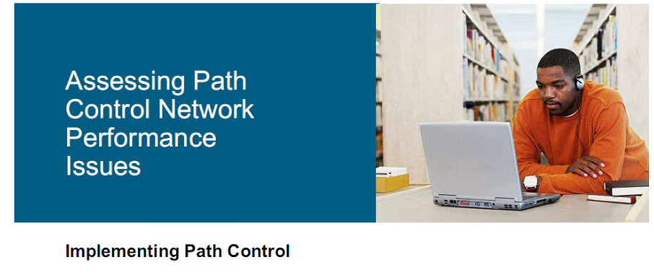

Slide 10
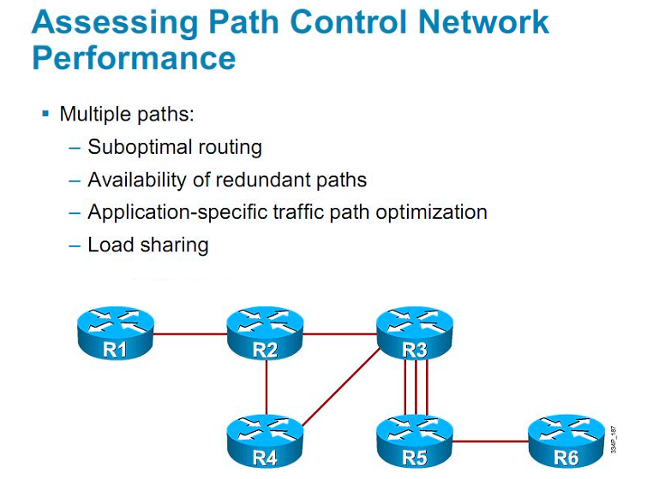

Slide 11
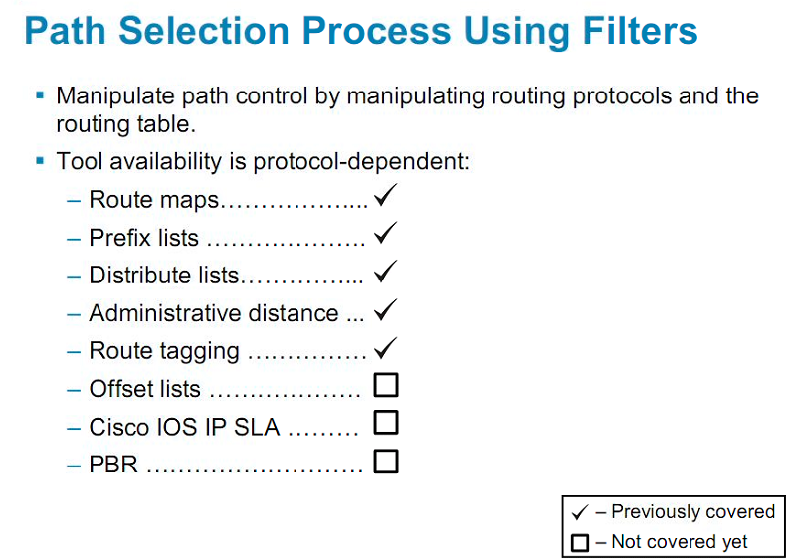

Slide 12
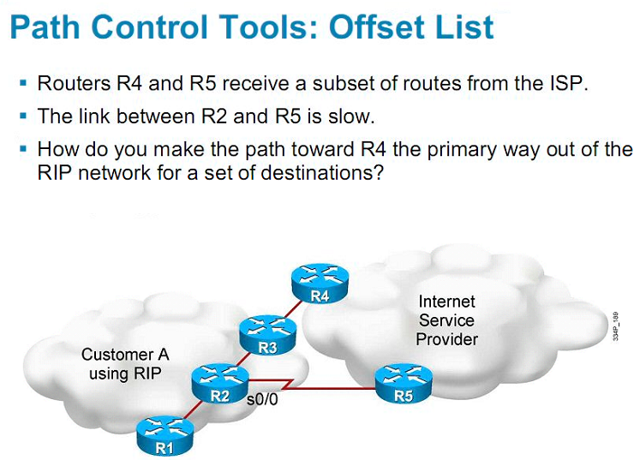

Slide 13
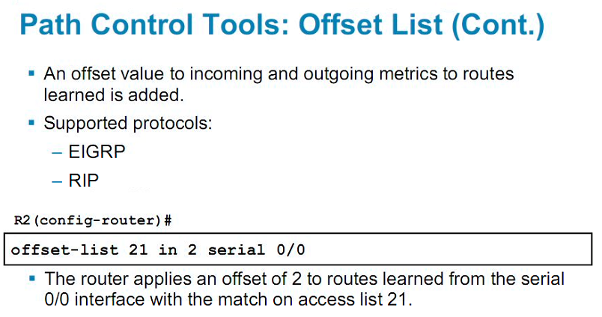
Notes:
Offset-list thích hợp cho RIP hơn EIGRP.
Khi offset list được sử dụng cho EIGRP thì offset value sẽ được add vào Delay metric

Slide 14
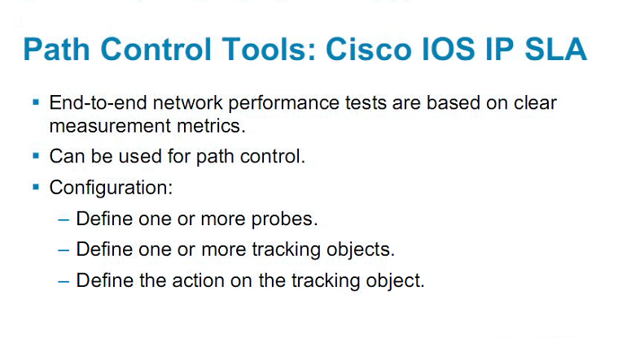

Slide 15
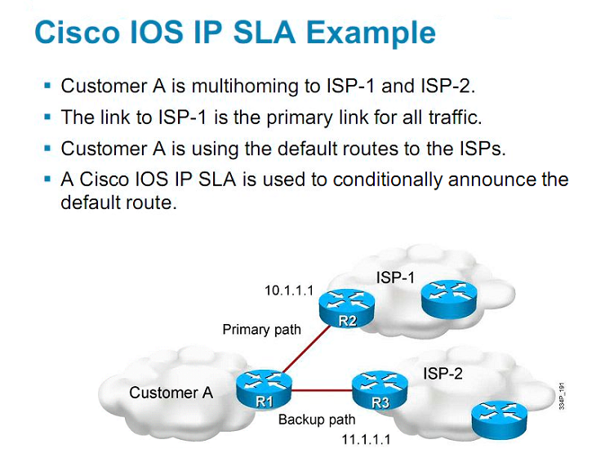

Slide 16
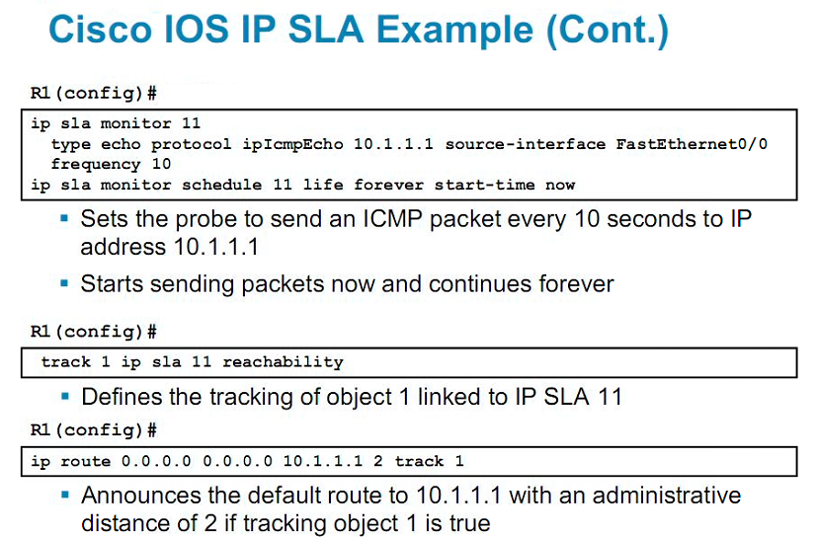

Slide 17
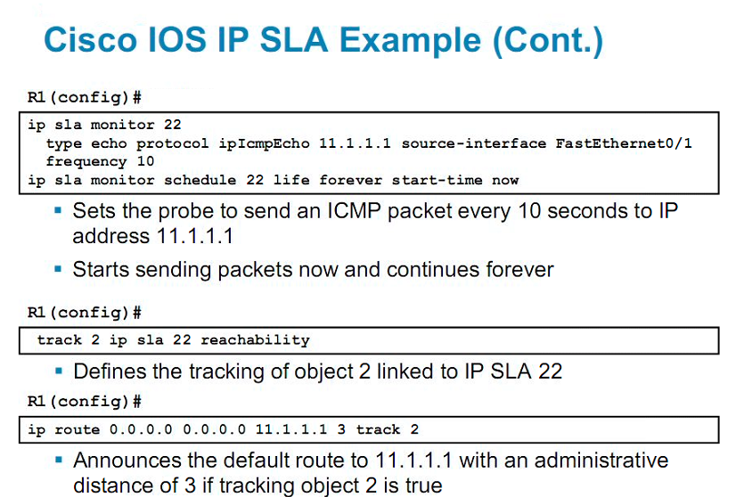

Slide 18
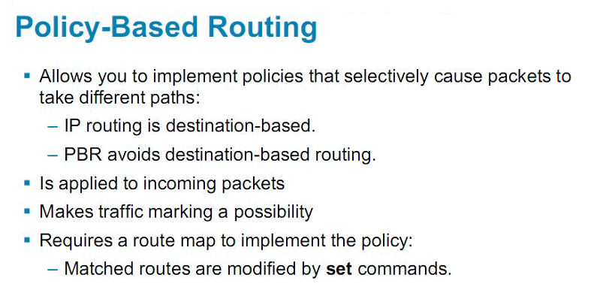

Slide 19
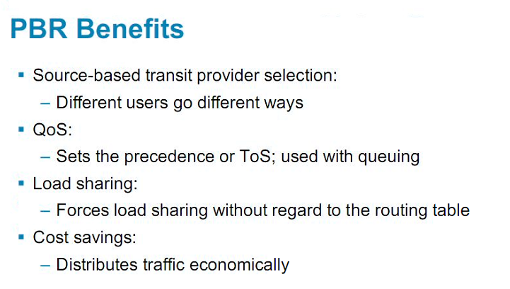

Slide 20
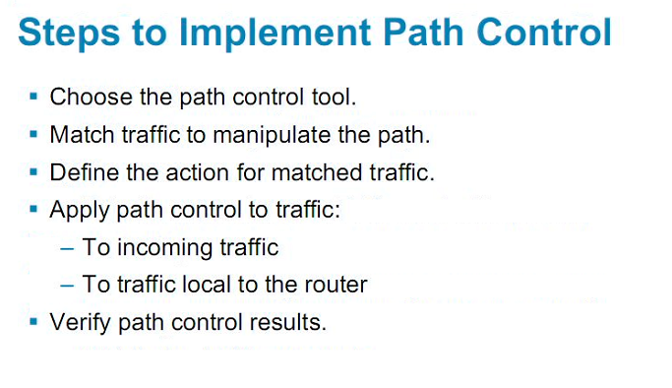

Slide 21
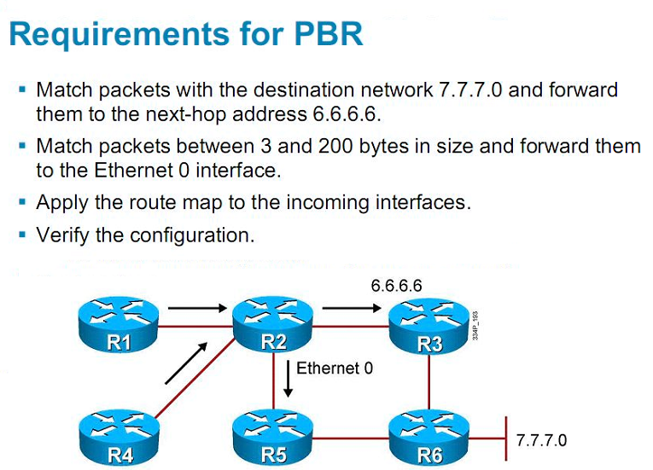

Slide 22
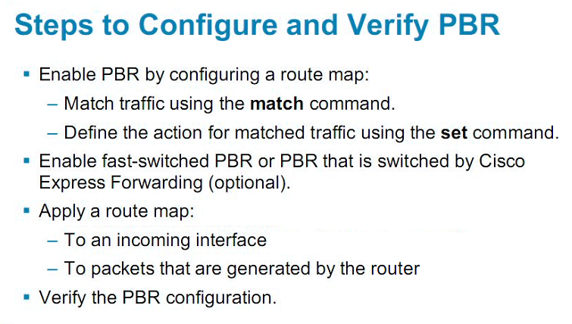

Slide 23
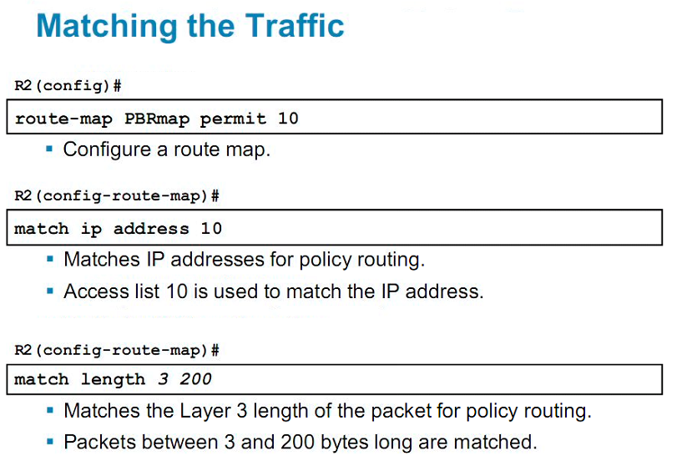

Slide 24
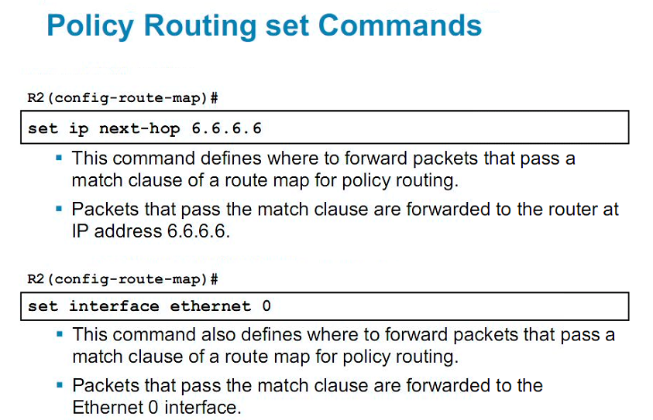

Slide 25
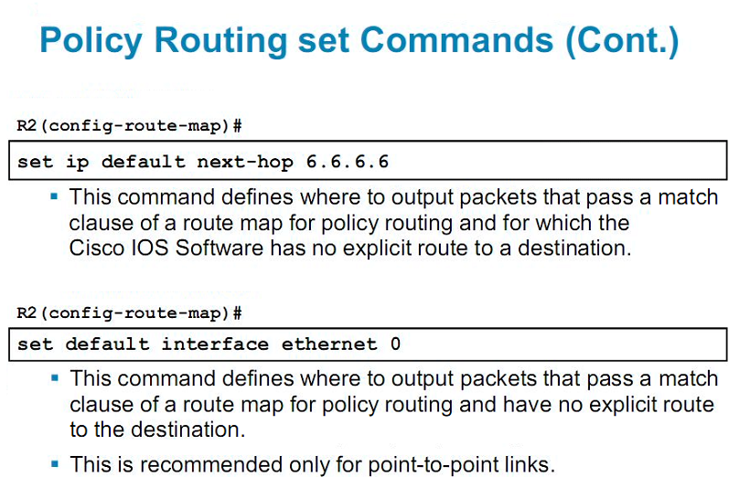

Slide 26
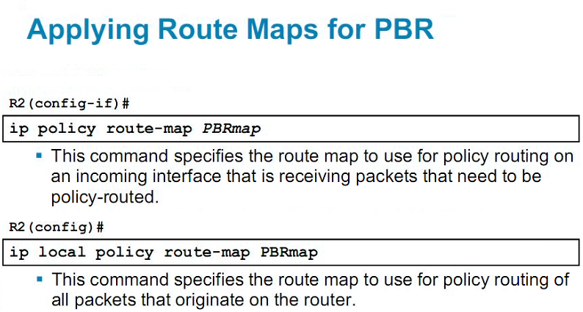

Slide 27
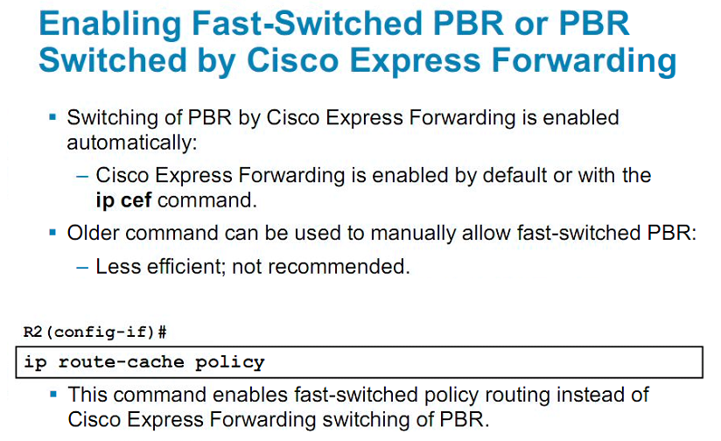

Slide 28
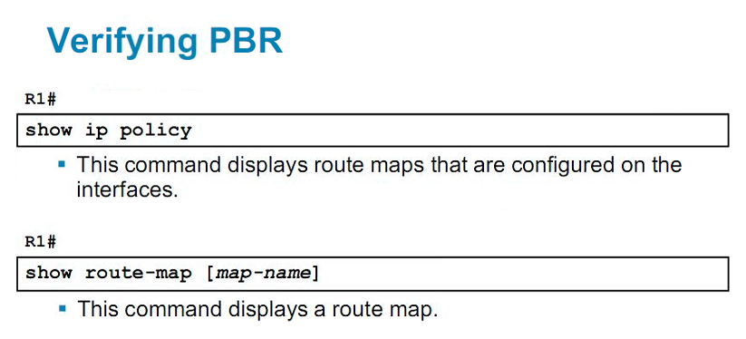

Slide 29
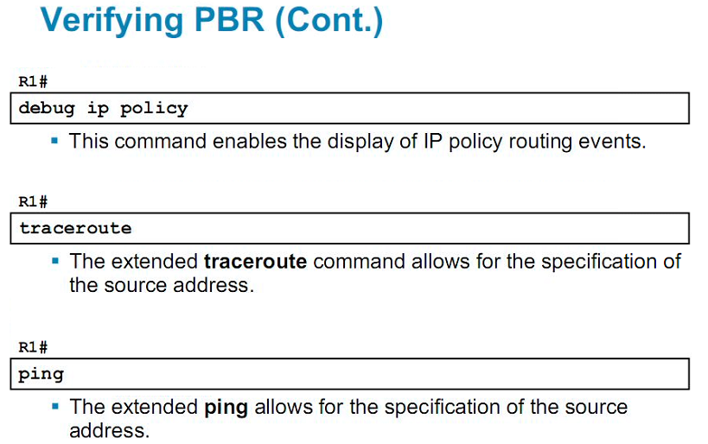

Slide 30
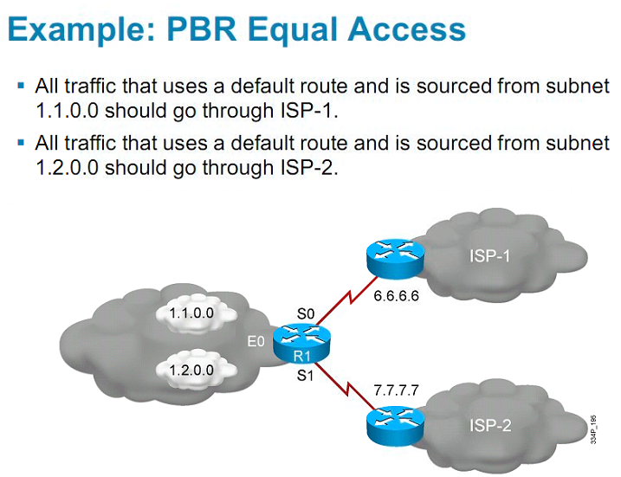

Slide 31
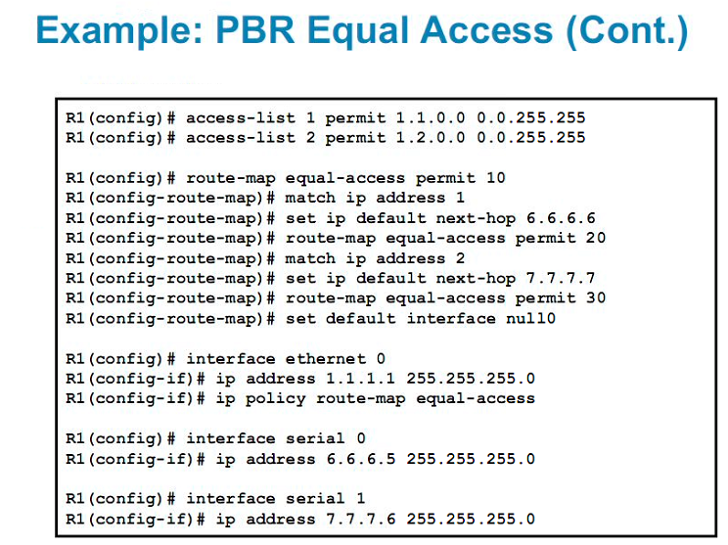

Slide 32
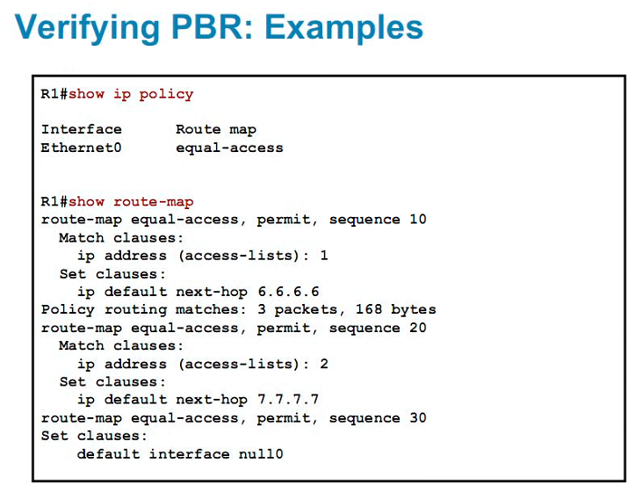

Slide 33
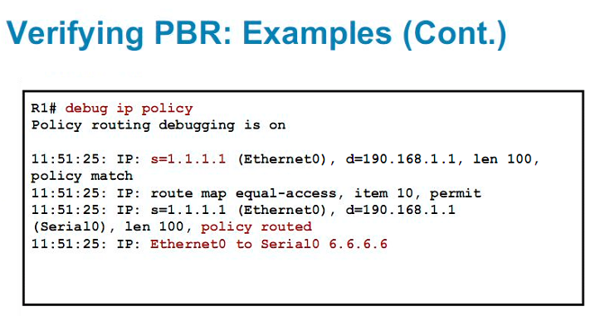

Slide 34
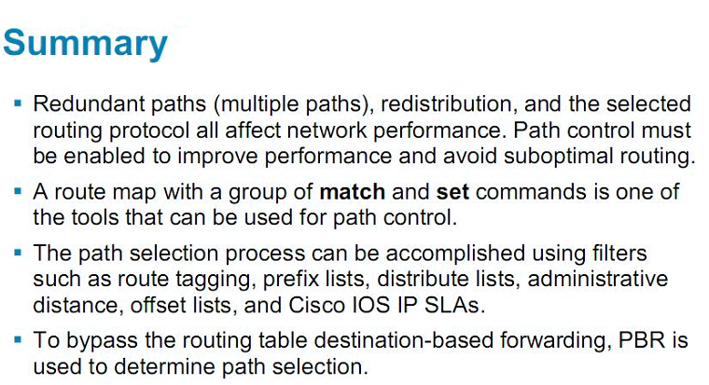

Slide 35
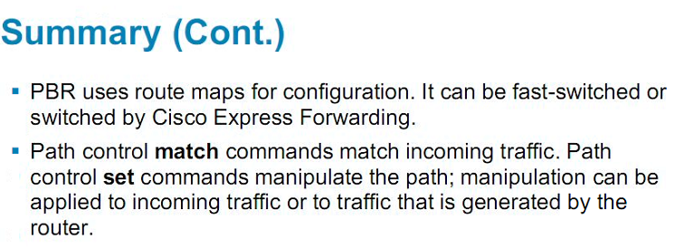

Slide 36
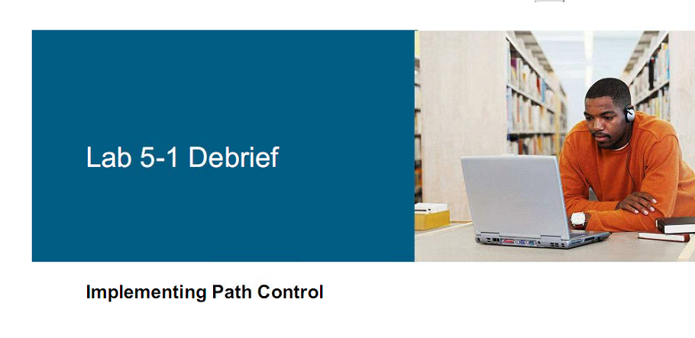

Slide 37
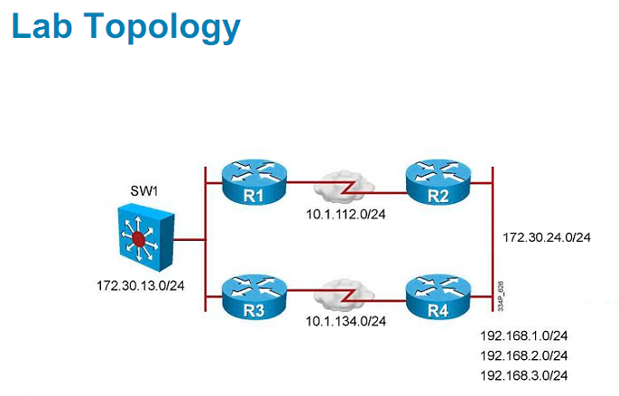

Slide 38
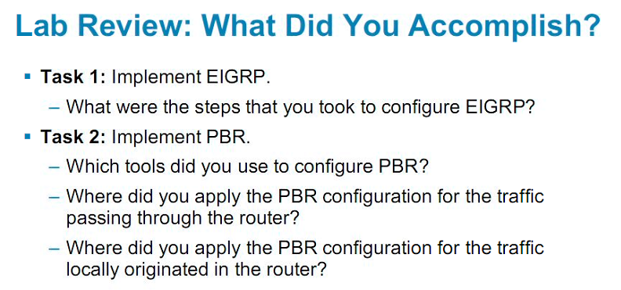

Slide 39
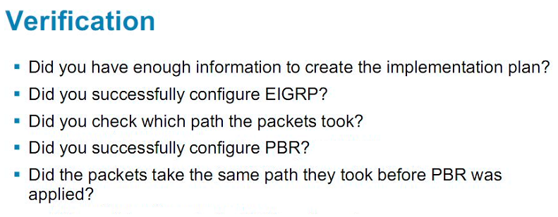

Slide 40
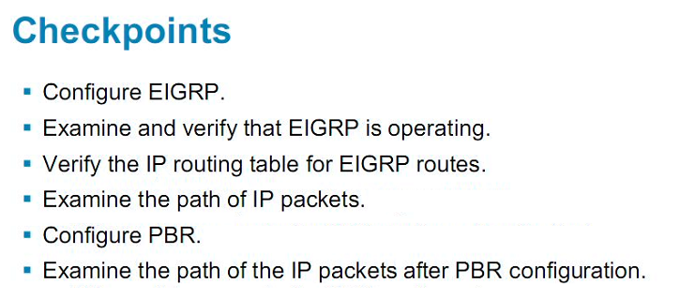

Slide 41
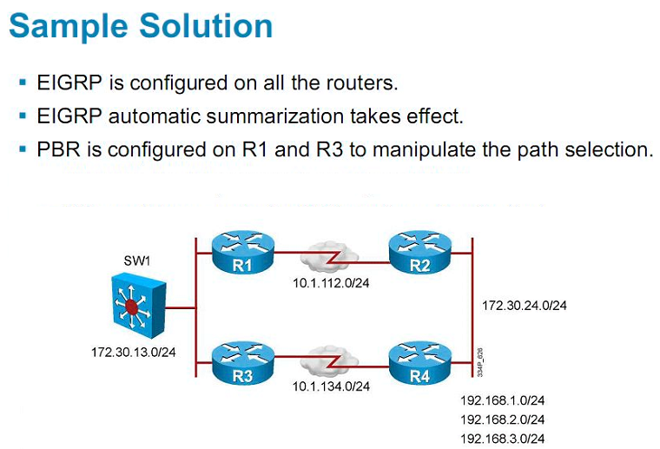

Slide 42
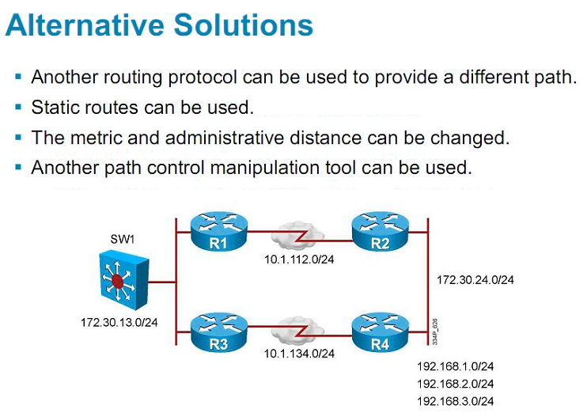

Slide 43
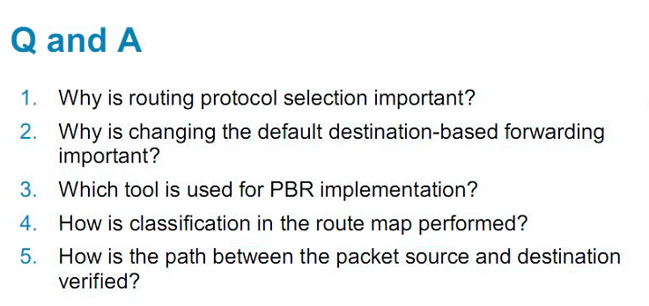

Slide 44
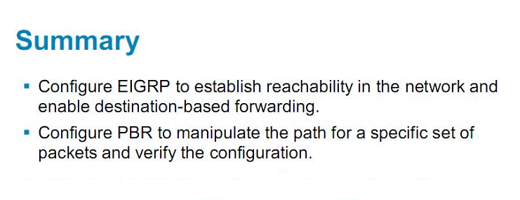

Slide 45
Load Balancer

Slide 46
Nội dung
Load Balancer
Vị trí LB trong hệ thống mạng
Các thuật toán trong cân bằng tải
Lab

Slide 47
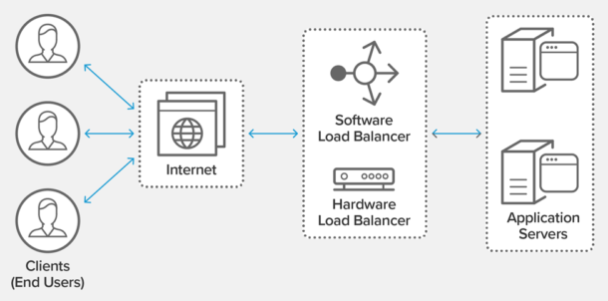
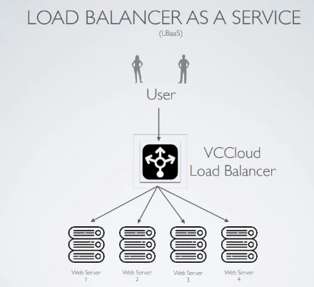
Load Balancer
Là thiết bị chuyên dụng để cấu hình cân bằng tải
Các chức năng chính:
Phân phối các client requests hoặc network load một cách hiệu quả trên nhiều servers.
Đảm bảo tính khả dụng và độ tin cậy cao bằng cách chỉ gửi các yêu cầu đến các máy chủ trực tuyến.
Thêm vào hoặc loại bớt các servers theo yêu cầu một cách linh hoạt và dễ dàng.

Slide 48
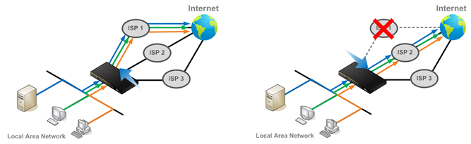
Benefits of Load Balancing
Reduced downtime
Scalable
Redundancy
Flexibility
Efficiency

Slide 49
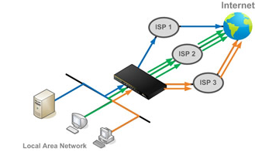
Vị trí triển khai
Khu vực Server
Khu vực kết nối Internet

Slide 50
Phân loại Load Balancer
Hardware – based LB
Software – based LB
Layer 4 Load balancer: transport level
Layer 7 Load balancer: application level

Slide 51
Load balancing algorithms
Round Robin
Weighted round robin
Least connections
Least response time
IP Hash

Slide 52
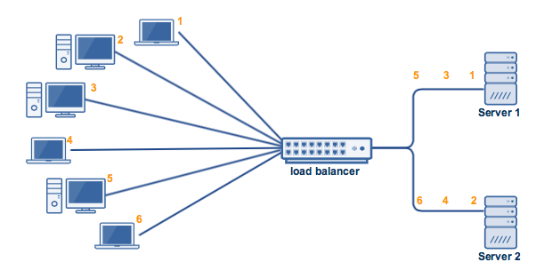
Round robin
Là thuật toán điều phối vòng tròn, các máy chủ sẽ được xem ngang hàng và sắp xếp theo một vòng quay. Các truy vấn dịch vụ sẽ lần lượt được gửi tới các máy chủ theo thứ tự sắp xếp.

Slide 53
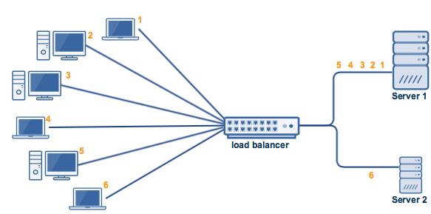
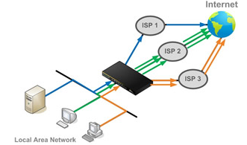
Weighed Round Robin
Tương tự như kỹ thuật Round Robin nhưng WRR còn có khả năng xử lý theo cấu hình của từng server đích. Mỗi máy chủ được đánh giá bằng một số nguyên (giá trị trọng số Weight – mặc định giá trị là 1). Một server có khả năng xử lý gấp đôi server khác sẽ được đánh số lớn hơn và nhận được số request gấp đôi từ bộ cân bằng tải.
1:3:2

Slide 54
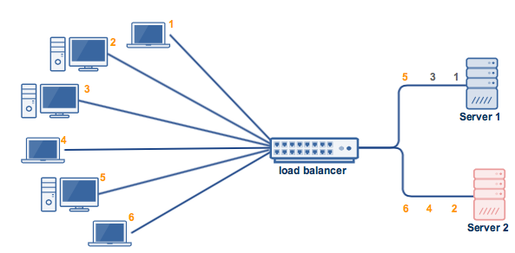
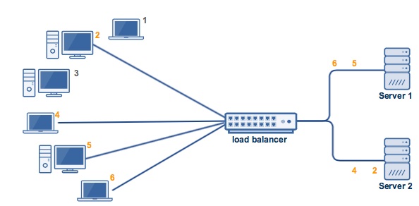
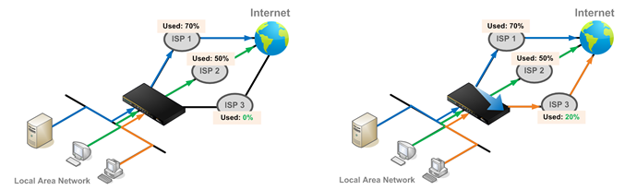
Least connections
Các requests sẽ được chuyển vào server có ít kết nối nhất trong hệ thống.
Thuật toán này được coi như thuật toán động, vì nó phải đếm số kết nối đang hoạt động của server.

Slide 55
Least response time
Đây là thuật toán dựa trên tính toán thời gian đáp ứng của mỗi server (response time), thuật toán này sẽ chọn server nào có thời gian đáp ứng nhanh nhất. Thời gian đáp ứng được xác định bởi khoảng thời gian giữa thời điểm gửi một gói tin đến server và thời điểm nhận được gói tin trả lời

Slide 56
IP Hash
Thuật toán xác định kết nối chính xác từ một IP của máy khách sẽ được kết nối trực tiếp đến một server backend.

Slide 57
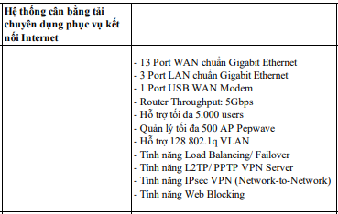
Viết thông số cho Load Balancer

Slide 58
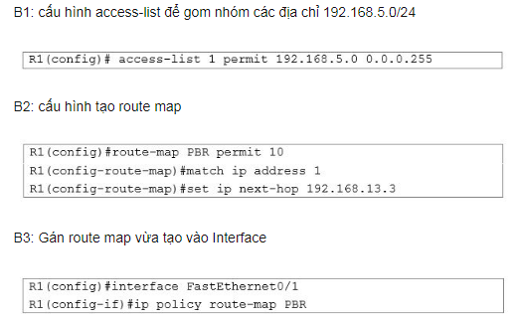

Slide 59
VPN Virtual Private Network

Slide 60
Khái niệm
VPN là sự mở rộng của mạng riêng thông qua mạng công cộng

Slide 61
Phân loại
1/ Client – to – Site VPN
2/ Site – to – Site VPN

Slide 62

Site-to-Site VPN with NAT

Slide 63
Site-to-Site VPN with NAT
Chú ý access-list cho NAT khi triển khai VPN
R1(config)#ip access-list extended MYNAT
R1(config--)#deny ip 172.16.0.0 0.0.255.255 10.10.0.0 0.0.255.255
R1(config--)#permit ip any any

Slide 64
Cấu hình Site-to-Site VPN
1. Configure ISAKMP policy to establish the IKE
R1(config)#crypto isakmp policy 10
R1(config----)#authentication pre-share
R1(config----)#encryption 3des
R1(config----)#hash md5
R1(config----)#group 2
R1(config----)#lifetime 86400
R1(config----)#exit
R1(config)#crypto isakmp key 123456 address 204.1.1.2

Slide 65
Cấu hình Site-to-Site VPN
2. Define IPSec transform set
R1(config)#crypto ipsec transform-set MYSET esp-3des esp-md5-hmac
3. ACL
R1(config)#access-list 100 permit ip 172.16.0.0 0.0.255.255 10.10.0.0 0.0.255.255
4. Create crypto map for IPSec
R1(config)#crypto map MYMAP 10 ipsec-isakmp
R1(config---)#set peer 204.1.1.2
R1(config---)#set transform-set MYSET
R1(config---)# match address 100
5. Apply the crypto map to the outgoing interface
R1(config)#int fa0/0
R1(config-if)#crypto map MYMAP

